Slide 1
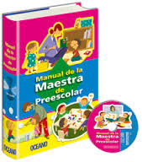
El sujeto y su formación profesional como docente.
Actividad

Slide 2
Porque elegí ser maestra?
Desde chiquita, fui influenciada por mis padres a ser maestra; ellos me daban algunos pros y contras de serlo pero eran mas pros que contras. Me quede con esa mentalidad de ser maestra porque mis padres me lo decían pero, a medida que fui creciendo fui entendiendo lo que realmente me gustaba hacer, lo que realmente quería ser en un futuro, lo que en realidad significa ser maestra, poder ser una guía a pequeños seres humanos, el privilegio de ser parte de la formación de los niños.

Slide 3
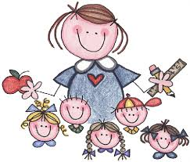
Realmente quiero y deseo ser maestra porque en verdad es lo que se hacer, lo que me gustaría ser y hacer, porque a pesar de que no soy tan paciente con los niños se que aprenderé de ellos como ellos de mi, desarrollare talentos y habilidades que no cualquier persona tiene, el poder tener la confianza de un niño y de sus padres al ir cada día esperanzados a que tu los guíes en su formación.
Mis razones principales de serlo son que me gusta trabajar con niños, realmente no me veo en otro lugar que no sea frente a un grupo de pequeñitos enseñándoles lo que deben aprender y saber, no me veo en otra carrera que no sea esta, e intentado visualizarme y no puedo, es algo que de verdad quiero hacer.

Slide 4
Cuando salí de secundaria decidí que lo primordial en mi vida seria mi familia, mis hijos, mi esposo, comencé a pensar en carreras que se centraran en eso, en tanto el ambiente como el horario se adecuara a mi mentalidad de la familia, mis padres volvieron a recordarme lo positivo y los privilegios que era ser maestra de kínder, cuando me dijeron que el mismo tiempo que yo estuviera trabajando mis hijos estarían en la escuela y cuando yo saliera ellos también lo harían y que en casa estaríamos juntos, fue mi decisión final. Me quedo mas claro que yo debo ser maestra.

